Slide 1

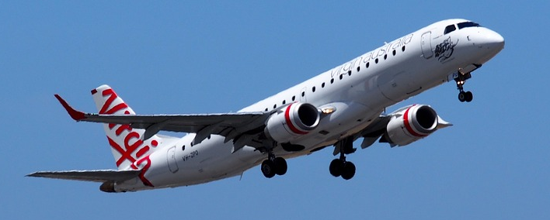
島田バス 後藤 岳久様
島田バス 後藤岳久さんを推薦いたします。
以前は出張や旅行の手配は自分で探して手配していました。
毎回、目的地や近くのお店を調べたりするのにとても時間がかかり煩わしく思っていました。
後藤さんに出張手配を依頼するようになり、調べる時間や手間がなくなり、想像以上にストレスフリーに
なり大変助かっています。
また、先日は子供と北海道に行く機会があり、せっかくなので子供が喜ぶところに行きたいと思い
後藤さんに相談したところ、たくさんのお店や観光地を教えて下さり、その中から何か所か訪れましたが
子供も大満足で親子で楽しい時間を過ごすことができました。
そして飛行機の座席も子供が窓側になるように設定して下さったりと細部まで行き届いた後藤さんの
あたたかい配慮にも感激しました。
後藤さんの素晴らしい仕事ぶり、行き届いた配慮は依頼者の時間の有効活用に繋がるだけでなく、
人生の質の向上にも寄与します。
心より感謝申し上げます。
２０２２年１２月２９日
ダイアナピクシー 原 亜紀子

